Slide 1
Investiguer avec soin : reconnaître les examens de laboratoires inutiles
Présentée par: Dr Samuel Boudreault

Slide 2
Divulgation du conférencier
Conférencier/conférencière : Samuel Boudreault
Liens avec des commanditaires :
Toute relation financière directe, y compris la réception d’honoraires : N/A
La participation à des conseils consultatifs ou des services de conférenciers : N/A
Brevets de médicaments ou de dispositifs médicaux : N/A
Autres affiliations:
Université Laval : Directeur du programme MF
CQMF : Facilitateur Pour une pratique éclairée et membre du comité directeur de Choisir avec soin Québec
TopMF: Éditeur
Notes:
Where a faculty/presenter has no relationships to disclose, indicate Not Applicable under Relationships with Financial Sponsors.
Complete this slide for the primary presenter and ALL co-presenters if applicable.
Reminder: Disclosures made on your COI forms should match disclosures made on the COI slide.

Slide 3
Divulgation de soutien financier
Ce programme de formation n’a pas reçu de soutien financier.
Ce programme de formation a été produit grâce au soutien non financier du Collège québécois des médecins de famille et de la campagne Choisir avec soin Québec sous forme de soutien logistique.
Conflits d’intérêt potentiels :
Pas de support externe
Notes:
Where a program has received no external financial support (e.g., monies for food, logistics assistance such as registration, AV set-up, etc.), indicate No External Support.

Slide 4
Objectifs d’apprentissage
Énumérer les facteurs expliquant la prévalence des soins de faible valeur, ainsi que leurs conséquences
Identifier des investigations à faible valeur ajoutée mais encore couramment utilisées
Adopter des stratégies de communication afin de freiner la surutilisation
1
2
3

Slide 5
Choisir avec soin Québec
Branche québécoise de la campagne Choisir avec soin Canada, supportée par le Collège québécois des médecins de famille
Recommandations fondées sur des données probantes
Outils pour des discussions différentes entre les patients et les cliniciens
Mandat
Choisir avec soin Québec met la pertinence des soins au cœur des priorités en santé en faisant la promotion de l’utilisation judicieuse des tests et des traitements

Slide 6
Combien coûtait le MF canadien moyen en 2015 en analyses de laboratoire?
A) 10 000$
B) 20 000$
C) 30 000$
D) 50 000$
E) 100 000$

Slide 7
Avez-vous l’impression de faire trop de test?
Lesquels?

Slide 8
Ou l’équivalent de 270 milliards annuellement aux USA
Brownlee S et al, Evidence for overuse of medical services around the world. The Lancet
Notes:
Estimation fréquemment trouvé dans la littérature.
270 millions US annuellement aux USA

Slide 9
Dépenses de laboratoire par spécialité (en 2015)
27945$/année/médecin
Schéma reproduit avec permission, Pour une pratique éclairée : une utilisation judicieuse des tests et des traitements (2020), CQMF/OCFP. Adapté de Naugle et collaborateurs, 2015
Notes:
Mentionner brièvement que l’on se dit souvent que ce sont nos collègues spécialistes qui veulent beaucoup de tests. Nous avons tous notre part à faire, mais nous prescrivons tout de même la majorité des tests comme médecins de famille.
Cette étude de 2015 était pour la ville de Calgary.
En gros, les médecins prescrivent en moyenne 27 945 $/année/médecin. Les médecins de famille de famille représentaient 58 % des dépenses (et étaient 44 % des médecins).
Beaucoup d’analyse coûtent moins d’un dollar
Le coût en soit ne devrait pas nous empêcher de prescrire un test cependant
https://academic.oup.com/ajcp/article/144/1/97/1761537

Slide 10
Les tests (et la vie) ne sont pas noirs ou blancs…
Bien
Mal
Notes:
Attention à la dichotomie
À peu près tous les tests y passent
La plupart des tests se retrouve dans la zone grise
Les situations cliniques/indications y sont aussi pour beaucoup

Slide 11
Conséquences potentielles des tests
Anxiété
Faux positifs
Trouvailles fortuites
Complications des tests
Surdiagnostic
Étiquetage et ses méfaits
Lourdeur des suivis
Perte de temps / travail
Perte d’assurabilité
Coût d’option
Exposition à de la radiation

Slide 12
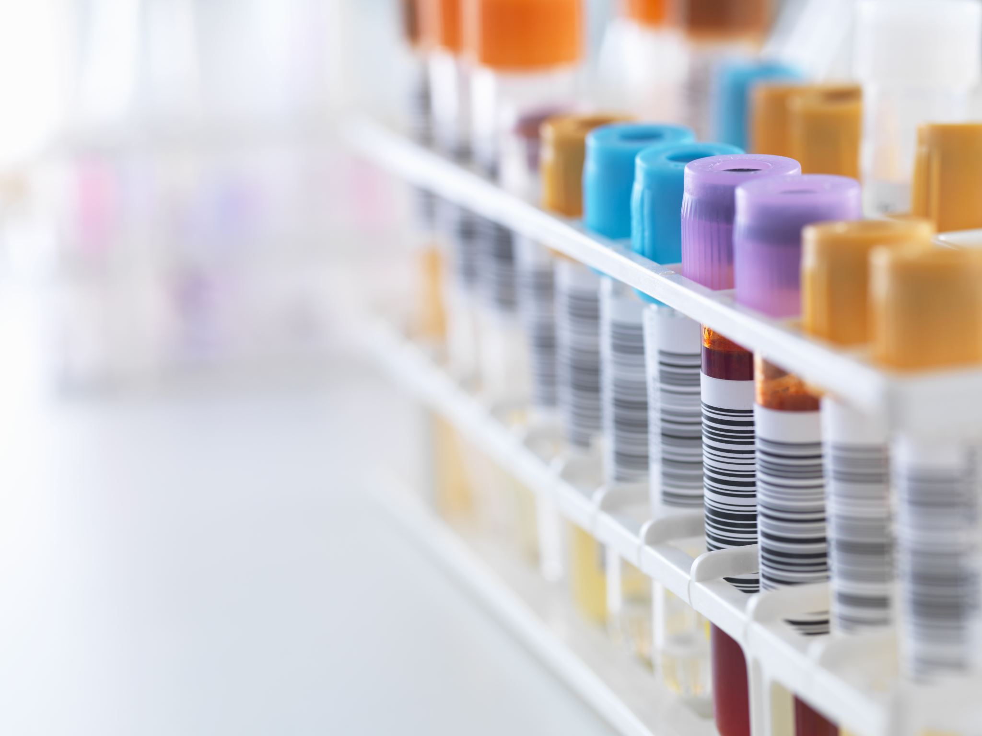
3 concepts à considerer avant de prescrire un analyse de laboratoire
Spécificité du cas et du contexte
Biomarqueurs en tant que résultats intermédiaires
Variabilité biologique du test

Slide 13
Grande virée des tests à potentiel de mauvaise utilisation
Notes:
SECTION 2 Identifier les tests à faible valeur

Slide 14
À vous de choisir… avec soin
1
5
VS
Bilan lipidique
A+C urine
Gluco cap
EPS
FSC
TSH
10
APS
Ac urique
ALT/AST
Vit D
Fer
B12
Testo
15
FSH/LH
Lp (a)
BNP
Ac folique
CTX
20
Vari bio
Contexte
Sub
Conclu

Slide 15
1- Mieux vaut être vive que réactive?
Vitesse de sédimentation
Indication(s) à éviter | Inflammation
Contexte | Doit être corrigé pour ++ facteurs (âge, sexe, anémie, Rx) Cinétique moins fiable
Sensibilité/Spécificité | Artérite temporale = 80%/30% | Substitut hasardeux?
Marge d’erreur | ??? | Coût | ?? + temps technique
Alternative | CRP À réserver en diagnostic/suivi de l’artérite temporale, polymyalgia rheumatica

Slide 16
Recommandations Biochimie

Slide 17
2- MGUS un jour, MGUS pour toujours
Électrophorèse des protéines sanguines
Indication(s) à éviter | Bilan inflammatoire Personnes asymptomatiques
Contexte | Pas de bénéfice à dépister GMSI (anciennement MGUS)
Sensibilité/Spécificité |  | Substitut hasardeux? | N/A
Marge d’erreur | ?? | Coût | 11$
Alternative | Utiliser plutôt CRP comme marqueur d’inflammation À réserver pour : suspicion Myélome multiple (Hypercalcémie, IR inexpliquée, anémie ou lésion ostélytique) ou Waldenstrom
Notes:
GMSI = gammapathie monoclonale de signification indéterminée

Slide 18
Recommandations Biochimie

Slide 19
3- Formule énergivore
FSC chez le patient asymptomatique
Indication(s) à éviter | Dépistage Patient asymptomatique
Contexte | FSC en dépistage = pas de chgt de mortalité, pas de cancer colon retrouvé Environ 11% en dépistage seront anormales 80% des anomalies = physiologique/faux positif 60% se normalisent après 18 mois Très fréquemment prescrit
Sensibilité/Spécificité | N/A | Substitut hasardeux? | N/A
Marge d’erreur | Hb = +/- 5-10% Gb = +/- 31-40% Plaq = +/- 21-30% | Coût | 2 à 10$ (sans/avec différentielle)
Alternative | Chez les patients chez qui on suspecte une pathologie (anémie mais autre aussi) Chez les femmes enceintes

Slide 20
Pour plus d’info

Slide 21
Ne demandez pas d’analyses sanguines de dépistage chaque année, sauf si le profil de risque du patient l’exige.

Slide 22
4- Subclinique ou superflu?
TSH
Indication(s) à éviter | Dépistage Patient asymptomatique
Contexte | Association hypothyroïdie avec risque CV (données de faible qualité) Traitement de l’hypothyroïdie subclinique = pas associé avec symptômes
Sensibilité/Spécificité |  | Substitut hasardeux? | N/A
Marge d’erreur | +/- 41-50% | Coût | 3,35$
Alternative | Chez les patients symptômatiques chez qui on suspecte une hypo/hyperthyroïdie

Slide 23
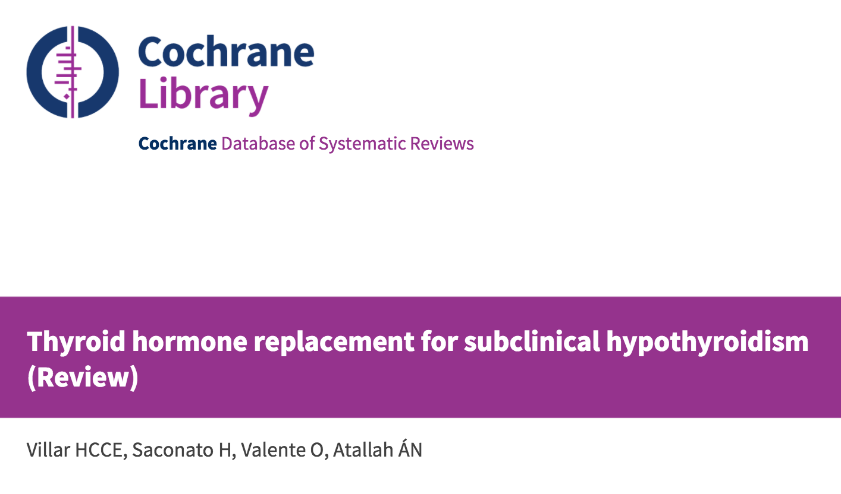
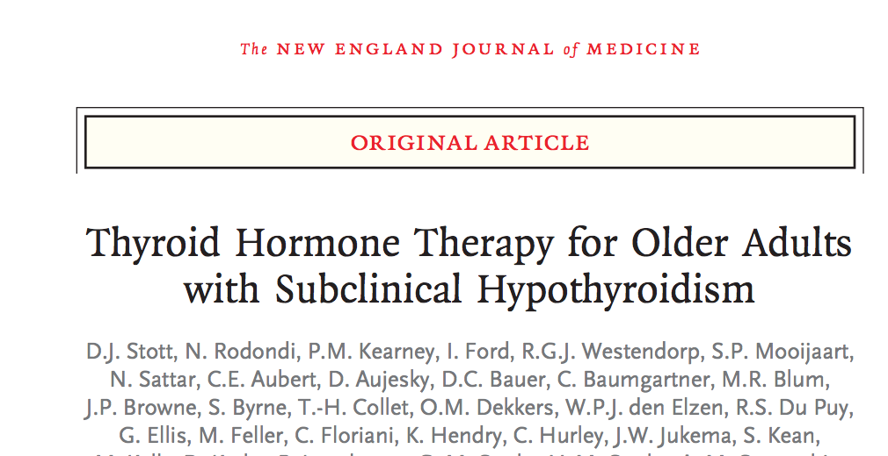
TSH chez patient asymptomatique
si TSH anormale = Hypothyroïdie subclinique
Pas de bénéfices démontrés de traiter
Pas de bénéfices dans Cochrane 2007
ECR récente : pas de changement sur fatigue/possible symptômes hypoT4
Notes:
Se questionner sur notre conduite en cas d’anomalie AVANT de demander le test
Prévalence de base de l’hypoT4 : 4.3%-8.5% dans une étude aux USA (Dynamed)
Trouvé avec Tripdatabase

Slide 24
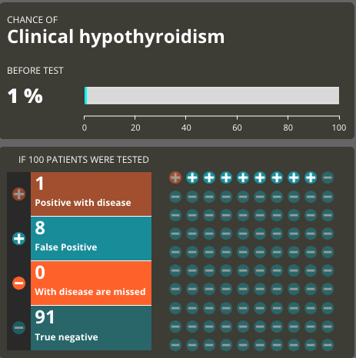
https://calculatortestingwisely.com/

Slide 25
Évitez de prescrire des tests de fonction thyroïdienne chez les patients asymptomatiques.

Slide 26
5- Statine = Shoot and forget
Bilan lipidique
Indication(s) à éviter | Ajustement de thérapie par les statines
Contexte | Pas de bénéfice clinique à l’approche treat to target
Sensibilité/Spécificité |  | Substitut hasardeux? | Élévé
Marge d’erreur | +/- 21-30% | Coût | 6$
Alternative | Shoot and forget Si un traitement par statine est souhaité par un patient : Débuter une statine pour viser une dose puissance modéré (en prev primaire) ou élevé (en prev secondaire) --- ou la plus haute dose tolérée

Slide 27
Cibles de lipides : la panacée?
Les études randomisées sur les statines portaient sur l’introduction d’une statine versus placébo ; l’intervention n’était pas de viser des cibles de lipides
Plusieurs hypolipémiants diminuent les niveaux de lipides sans diminuer les évènements CV (e.g. fibrates/ezetimibe)
Pas de données solides pour recommander l’approche ‘’treat to target’’
Lorsque ce fut étudié = pas de différence VS l’approche « shoot and forget »
G.Michael Allan, AdrienneJ. Lindblad, Ann Comeau, John Coppola, Brianne Hudson, Marco Mannarino, Cindy McMinis,
Raj Padwal, Christine Schelstraete, Kelly Zarnke, Scott Garrison, Candra Cotton, Christina Korownyk, James McCormack,
Sharon Nickel, Michael R. Kolber Canadian Family Physician Oct 2015, 61 (10) e439-e450;

Slide 28
Impact d’une statine sur le LDL
Instauration d’une petite dose
Exemple : Atorvastatine 10 mg
= diminution des LDL de 30-35%
Majoration de la dose
Exemple : Passer d’Atorvastatine 20 mg à 40 mg
= diminution des LDL de 10 % supplémentaire
C’est moins que la variabilité biologique du test (21 à 30%)
McCormack J P, Holmes D T. Your results may vary: the imprecision of medical measurements BMJ 2020; 368 :m149 doi:10.1136/bmj.m149

Slide 29
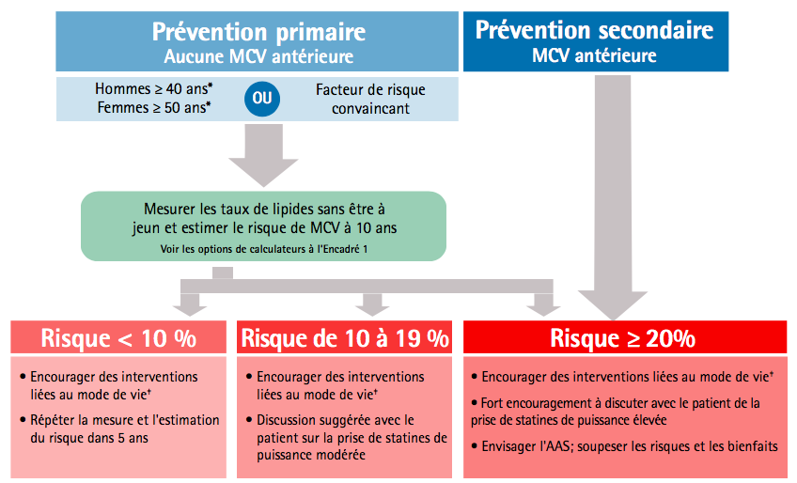
G.Michael Allan, AdrienneJ. Lindblad, Ann Comeau, John Coppola, Brianne Hudson, Marco Mannarino, Cindy McMinis,
Raj Padwal, Christine Schelstraete, Kelly Zarnke, Scott Garrison, Candra Cotton, Christina Korownyk, James McCormack,Sharon Nickel, Michael R. Kolber Canadian Family Physician Oct 2015, 61 (10) e439-e450;

Slide 30
G.Michael Allan, AdrienneJ. Lindblad, Ann Comeau, John Coppola, Brianne Hudson, Marco Mannarino, Cindy McMinis,
Raj Padwal, Christine Schelstraete, Kelly Zarnke, Scott Garrison, Candra Cotton, Christina Korownyk, James McCormack,Sharon Nickel, Michael R. Kolber Canadian Family Physician Oct 2015, 61 (10) e439-e450;

Slide 31
6- Petit pipi va au labo
Analyse + Culture d’urine
Indication(s) à éviter | Bactériurie asymptomatique Cystite simple
Contexte | 1. 50% des aînés en soins de longue durée ont des bactéries dans les urines 2. Probabilité pré-test d’une femme se présentant pour IU > 60% 3. Facultative selon protocole INESSS en cas de cystite simple 4. Échec au traitement lorsque cystite simple : environ 10% dans les études
Sensibilité/Spécificité | Sens 80% vs PCR | Substitut hasardeux? | NIL
Marge d’erreur | N/A | Coût | 6$ + culture
Alternative | Critères de Loeb pour les patients en CHSLD Traiter sur l’histoire +/- bandelette chez les patientes avec cystite simple

Slide 32
Jusqu’à 50 % des aînés en soins de longue durée ont des bactéries dans leur urine,
mais n’ont pas d’infection urinaire.
Notes:
Campagne sur l’utilisation judicieuse des antibiotiques, Choisir avec soin Canada
Contexte : soins de longue durée
https://choosingwiselycanada.org/download/827/

Slide 33
Analyse et culture d’urine
Jusqu’à 50 % des aînés en soins de longue durée (SLD) ont des bactéries dans leur urine, mais n’ont pas d’infection urinaire. L’utilisation superflue d’antibiotiques chez les aînés qui présentent une bactériurie asymptomatique peut être nocive et mener à des complications graves
Notes:
Campagne sur l’utilisation judicieuse des antibiotiques, Choisir avec soin Canada, disponible libre de droits d’auteur
Contexte : soins de longue durée
https://choosingwiselycanada.org/download/827/

Slide 34
A+C Urine surutilisée même en première ligne?

Slide 36
7- Pique, pique, pique, pique, pense plus
Glycémies capillaires
Indication(s) à éviter | Auto-surveillance des glycémies chez patients non-insulinotraités
Contexte | Pas de bénéfices cliniques N’est pas coût-efficace Impacte la qualité de vie – autant qu’un angine ou un AVC léger…
Sensibilité/Spécificité |  | Substitut hasardeux? | Élevé
Marge d’erreur | N/A | Coût
Alternative | Enseigner à prendre ses glycémies seulement au besoin si symtômes d’hypo/hyperglycémie
Routine self-monitoring of blood glucose G.Michael Allan, Christina Korownyk, Noah Ivers Canadian Family Physician Sep 2011, 57 (9) 1015;
Malanda UL, Welschen LMC, Riphagen II, Dekker JM, Nijpels G, Bot SDM. Self‐monitoring of blood glucose in patients with type 2 diabetes mellitus who are not using insulin. Cochrane Database of Systematic Reviews 2012, Issue 1. Art. No.: CD005060.
DOI: 10.1002/14651858.CD005060.pub3. Accessed 14 April 2022.

Slide 37
Évitez de conseiller une routine d’autosurveillance régulière des glycémies capillaires chez les diabétiques qui n’utilisent pas l’insuline.
Notes:
Recommandations de Choisir avec soin Canada
Routine self-monitoring of blood glucose. G. Michael Allan, Christina Korownyk, Noah Ivers. Canadian Family Physician Sep 2011, 57 (9) 1015;

Slide 38
Impact de l’autosurveillance de la glycémie
 | Indice de qualité de vie
Bonne santé | 1,00
AVC léger | 0,70
Neuropathie diabétique | 0,66
Angine | 0,64
Programme de surveillance globale du diabète | 0,64
Tableau reproduit avec permission, Pour une pratique éclairée : une utilisation judicieuse des tests et des traitements (2020), CQMF/OCFP. Huang ES, Brown SE, Ewigman BG, Foley EC, Meltzer DO. Patient perceptions of quality of life with diabetes-related complications and treatments. Diabetes Care. 2007 Oct;30(10):2478-83. doi: 10.2337/dc07-0499. Epub 2007 Jul 10.
Notes:
https://www.ncbi.nlm.nih.gov/pmc/articles/PMC2288662/
Extrait de la conclusion de l’étude :
‘’ Patients with diabetes perceive significant differences in the quality-of-life effects of complications and treatments related to their condition. On average, patients rated life with complications, especially end-stage complications, as significantly lower than that of life with treatments. However, we also found that patients perceived comprehensive diabetes care as having significant negative effects on quality of life, and these effects were equivalent to life with several intermediate complications.’’

Slide 39
8- Ajustement de l’allopurinol : goutte à goutte…
Acide urique
Indication(s) à éviter | Patients asymtomatique/qui n’ont jamais fait de goutte Ajustement allopurinol
Contexte | Treat to target (Ac urique <360) n’est pas supérieur à un dosage fixe d’allopurinol pour diminuer le risque de récidive de goutte/fonction/douleur
Sensibilité/Spécificité |  | Substitut hasardeux? | Élevé
Marge d’erreur | +/- 21-30% | Coût | 1,30$
Alternative | Si indication de prophylaxie pour la goutte = débuter l’allopurinol à la dose maximale selon la fonction rénale

Slide 40
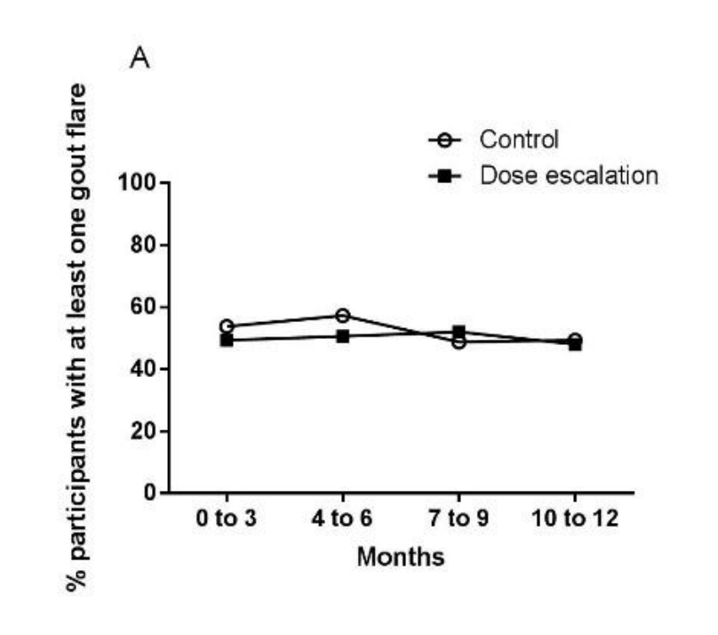
Un seul ECR (Stamp 2017) sur le sujet 183 participants

Slide 41
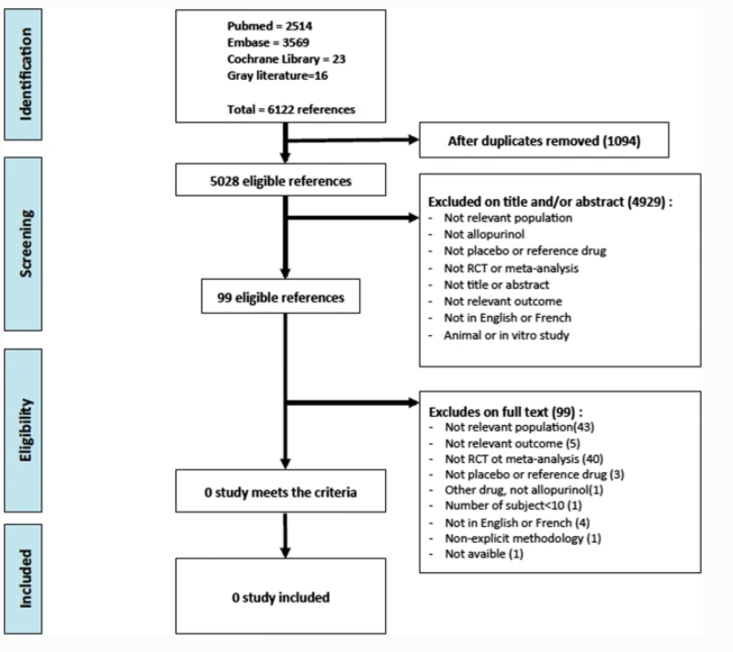

Slide 42
9- Movember… et APSprès?
APS
Indication(s) à éviter | Dépistage cancer de la prostate Patient asymptomatique HBP franche/patient avec espérance de vie diminué
Contexte | Dépistage non recommandé par GECSSP et INESSS Risque de surdiagnostic très élevé (40 surdiagnostics pour un décès par cancer de la prostate potentiellement évitable) Traitement invasif avec haut taux de complication Les cancers de la prostate se présentent rarement par des symptômes obstructifs
Sensibilité/Spécificité |  | Substitut hasardeux? | Indéterminé pour HBP
Marge d’erreur | +- 21-30% | Coût | 8$
Alternative | APS quand suspicion de cancer de la prostate à l’histoire/TR/imagerie

Slide 43
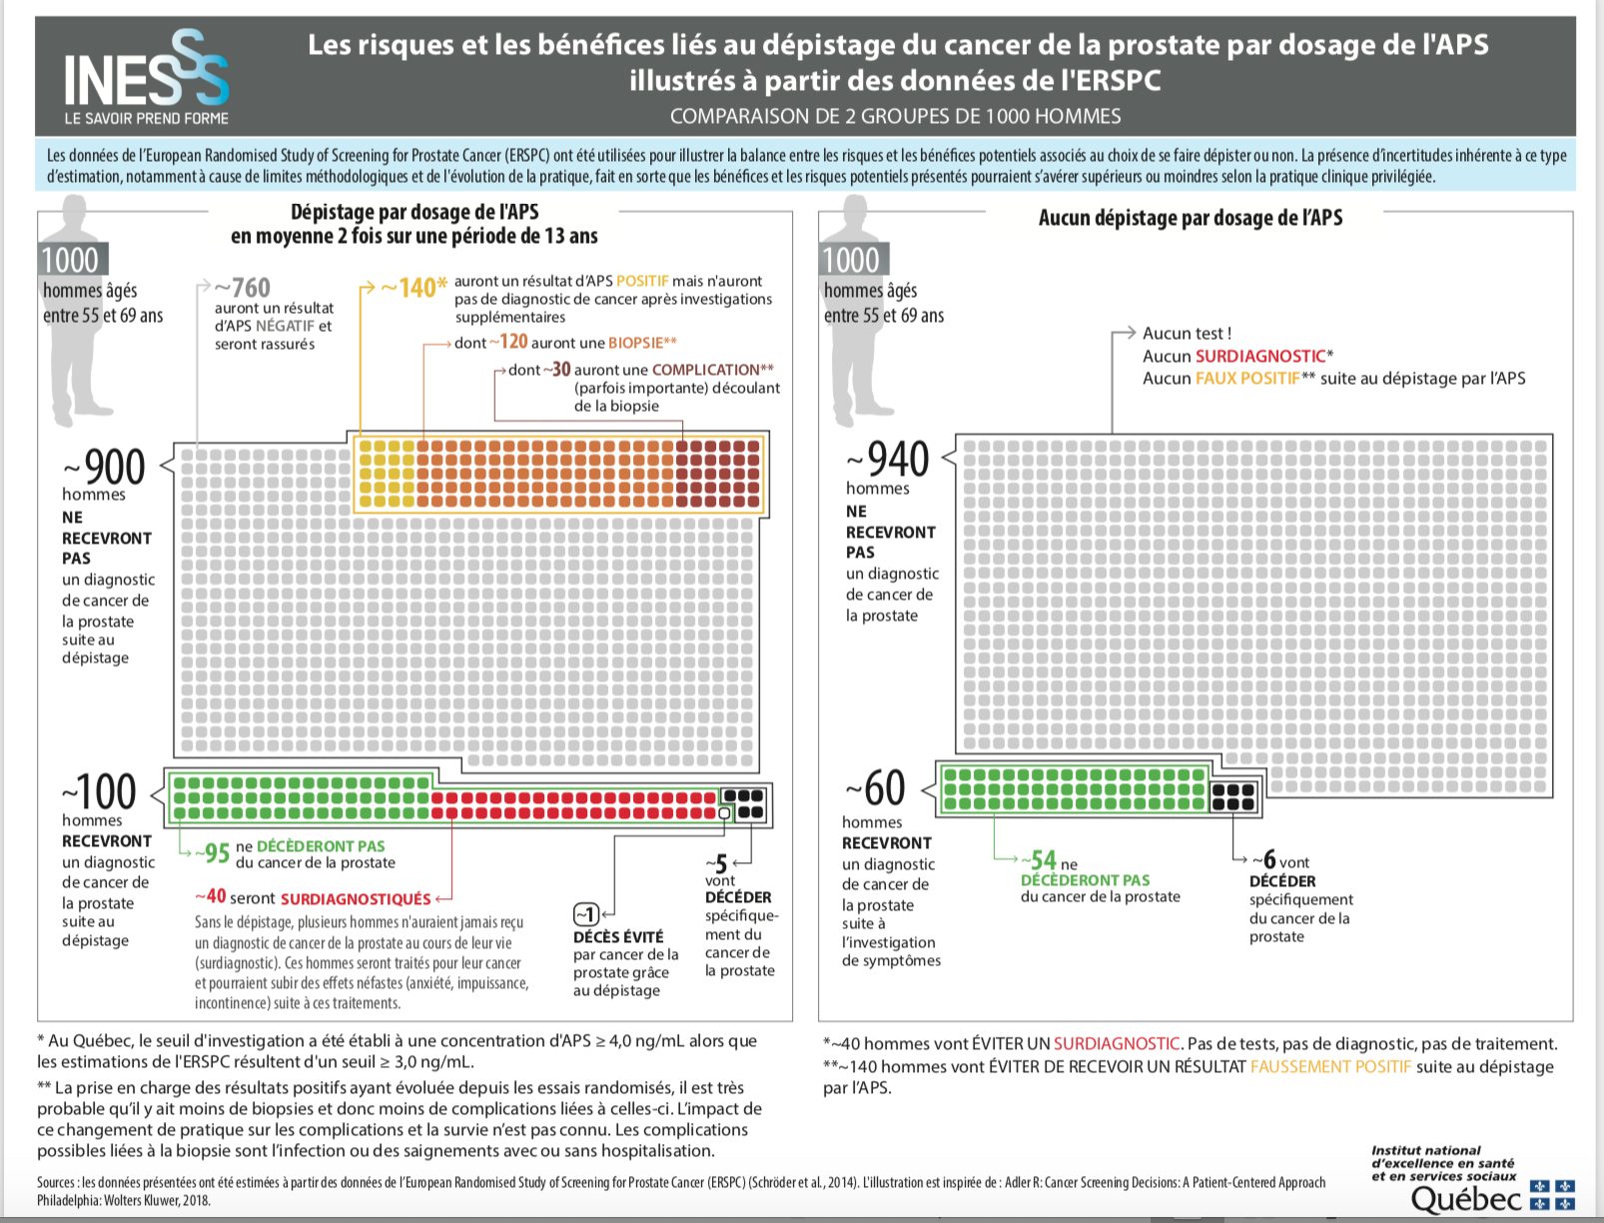
INESSS (Institut national d’excellence en santé et services sociaux) : Le savoir prend forme [En ligne]. Outil – Dépistage du cancer de la prostate. 2018, [4 pages]. https://www.inesss.qc.ca/fileadmin/doc/INESSS/Rapports/Oncologie/INESSS_outil_depistage_cancer_prostate _FRC.pdf

Slide 44
10 – Ô Vitamine D, fontaine de jouvence!
Vitamine D sérique
Indication(s) à éviter | Toute personne chez qui on ne suspecte pas un rachitisme
Contexte | Seuil de déficience arbitraire « déficience » en vitamine D très fréquente au Canada Supplémentation en Vitamine D ne diminue pas le risque de fracture
Sensibilité/Spécificité |  | Substitut hasardeux? | élevé
Marge d’erreur | +/- 31-40% | Coût | 15$
Alternative | Réserver aux situations suspectes de rachitisme
BMJ 2022;378:e070270/LeBoff, Meryl S et al. “Supplemental Vitamin D and Incident Fractures in Midlife and Older Adults.” The New England journal of medicine vol. 387,4 (2022): 299-309. doi:10.1056/NEJMoa2202106/Rozario et al, Modifying Provider Vitamin D Screening Behavior in Primary CareNigel The Journal of the American Board of Family Medicine Mar 2020, 33 (2) 252-261; DOI: 10.3122/jabfm.2020.02.190323

Slide 45
Vitamine D sérique
Éviter de prescrire systématiquement un dosage de la vitamine D chez les adultes à faible risque.
Notes:
Recommandations de Choisir avec soin Canada

Slide 46
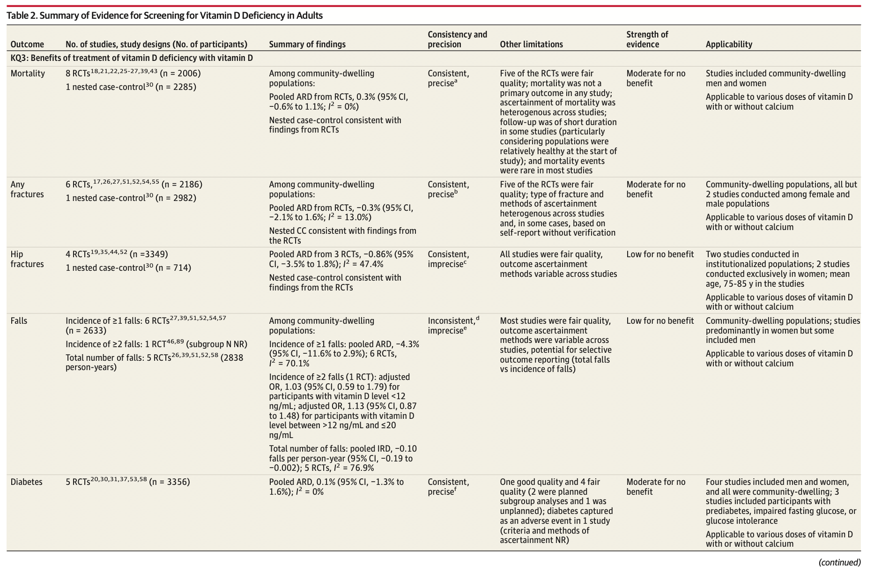
Niveau de déficience en Vit D : tous < 75 nmol/L,
une portion significative < 50 nmol/L
Pas de bénéfice
Mortalité
Fractures
Pas de bénéfice
Chutes
Pas de bénéfice
Diabète
Pas de bénéfice

Slide 47
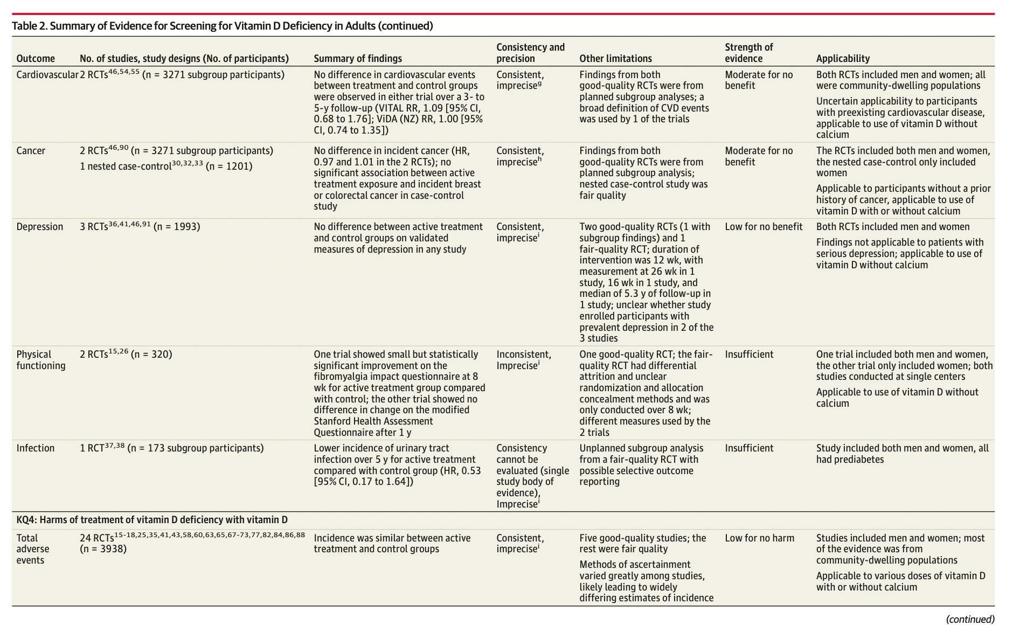
Cardiovasc
Pas de bénéfice
Cancer
Pas de bénéfice
Pas de bénéfice
Dépression
Forme physique
Insuffisant
Infection
Insuffisant
Effets indésirables
Pas de risque

Slide 49
11- ALT-on besoin de dépister la stéatose hépatique?
AST/ALT
Indication(s) à éviter | Toute indication pour AST Dépistage stéatose hépatique En débutant des statines
Contexte | Obésité Canada : Dépistage au choix AST = n’apporte rien de plus qu’ALT Stéatose hépatique = fréquent, 1-2% progressent vers cirrhose Stéatose hépatique = obésité = traitement de l’obésité Potentiel de cascade diagnostique importante/cout d’oppotunité
Sensibilité/Spécificité | 40%/90% pour mx hépatique à 1 an | Substitut hasardeux? | élevé
Marge d’erreur | 21-30% | Coût | 1,38$
Alternative | « Bilan hépatique » suggéré : ALT et Bili chez patients symptomatiques Patient à risque de stéatose = travailler sur facteurs de risque = ROH et obésité

Slide 50
ALT pour prédire la cirrhose

Slide 51
Pour plus d’info : Top du foie
https://reseau1quebec.ca/le-top-du-foie/

Slide 52
12- Fer ou ne pas fer, telle est la question
Fer sérique, capacité de fixation, transferrine
Indication(s) à éviter | toute
Contexte | Corrélation entre fer/transferrin et ferritine = faible Refusé par les labos
Sensibilité/Spécificité | Fer : 63%/40% Cap de fixation : 64/42% | Substitut hasardeux?
Marge d’erreur | Fer : >50% | Coût | 10$ pour les 3
Alternative | Doser Ferritine seulement
Asif N, Ijaz A, Rafi T, Haroon ZH, Bashir S, Ayyub M. Diagnostic Accuracy of Serum Iron and Total Iron Binding Capacity (TIBC) in Iron Deficiency State. J Coll Physicians Surg Pak. 2016 Dec;26(12):958-961. PMID: 28043306

Slide 54
13- B12, la vitamine qui fait oublier?
B12
Indication(s) à éviter | Patients asymptomatiques Trouble cognitif MTF/IPP à long terme??
Contexte | Littérature de mauvaise qualité Niveau de déficience : incertain (150? 300?)/arbitraire Peu de corrélation entre niveau de B12 et sévérité des sx cognitifs MTF associé avec faible niveau de B12 sérique (NNH de 14 sur 5 ans) Pas d’amélioration de la cognition/sx neuropathie avec supplémentation
Sensibilité/Spécificité |  | Substitut hasardeux? | Élevé pour tr cognitifs
Marge d’erreur | 21-30% | Coût | 5$
Alternative | Doser en anémie macrocytaire Neuropathie inexpliquée? En chirurgie bariatrique? En malabsorption? En prévention des aphtes récurrents?? Oral = IM

Slide 56
Pour aller plus loin

Slide 57
14- Loto-Testo
Testostérone
Indication(s) à éviter | Andropause
Contexte | Pas de bénéfice sur risque CV , troubles cognitifs, troubles de l’humeur Effet minime sur la dysfonction érectile Impact à long terme est inconnue Risque associé avec remplacement (Erythrocytose : NNH à 52, potentielle augmentation du risque CV) Coût élévé de la médication de remplacement (gel >>> injectable) Non étudié à long terme (plus que 12 mois) ou chez patient avec co-morbidités
Sensibilité/Spécificité | N/A | Substitut hasardeux? | élevé
Marge d’erreur | 31-40% | Coût | 11$
Alternative | À réserver chez les patients avec trouble sexuel inexplicable, potentiellement intéressé par une médication
Huo S, Scialli AR, McGarvey S, Hill E, Tugertimur B, Hogenmiller A, et al. (2016) Treatment of Men for “Low Testosterone”: A Systematic Review. PLoS ONE 11(9): e0162480. doi:10.1371/journal.pone.0162480
https://doi.org/10.7326/M19-0882

Slide 59
On parle ici de DMS (une différence de 0,3 est considéré comme minime)

Slide 60
15- Ça doit être les hormones
FSH/LH/oestrogènes
Indication(s) à éviter | Pré-ménopause Pour confirmation de ménopause chez femmes avec utérus
Contexte | Ménopause = aménorrhée X 12 mois L’HTR n’est pas associé à d’autre bénéfices que la réduction des bouffées de chaleur/réduction fractures
Substitut hasardeux? |  | Élevé pour les symptômes ménopause autre que bouffées chaleur | Élevé pour les symptômes ménopause autre que bouffées chaleur
Marge d’erreur | FSH +/- 31-40% LH +/- > 50% Oestrogènes +/- 41-50% | Coût | 18$
Alternative | Diagnostic insuffisance ovarienne précoce Principalement chez femme hystérectomisé Hypogonadisme/aménorrhée secondaire
Boudreault S et Poirier F, La combinaison bazédoxifène-estrogènes conjugués : héro ou zéro de la lutte contre les bouffées de chaleur?, Le Médecin du Québec, Vol 54 No 10, octobre 2019, pages 57-60
Marjoribanks J, Farquhar C, Roberts H et coll. Long-term hormone therapy for perimenopausal and postmenopausal women. Cochrane Library 2017 ; 1 (CD004143) : 1-4.

Slide 61
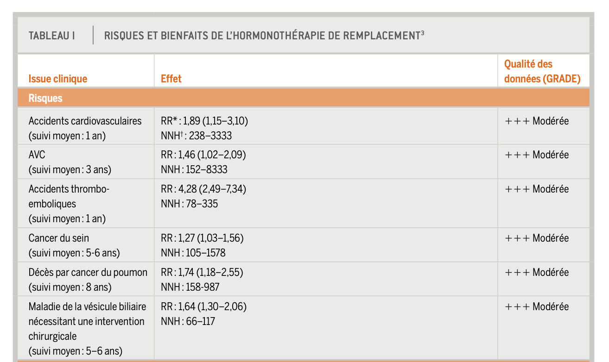
Risques

Slide 62
Bénéfices

Slide 63
16- Pourquoi faire simple quand on peut faire compliqué
Lipoprotéine a et ses amis (apo B CRP-hs ) pour risque CV
Indication(s) à éviter | Toute situation
Contexte | Facteurs de risque de CV mais : Pas plus prédictif que le taux de globule blanc Aucune valeur en ajout à un calculateur de risque CV (Framingham ou autre) N’augmentera pas plus que 1% le risque CV
Sensibilité/Spécificité | N/A | Substitut hasardeux? | élevé
Marge d’erreur | +/- 21-30% | Coût | 7$
Alternative | Continuer d’utiliser le bon vieux framingham/autre calculateur de risque CV Oublier la Lipoprotéine a et ses amis…
https://cfpclearn.ca/tfp343/

Slide 64
Article cité par la SCC pour sa recommandation de faire un Lp(a) à vie

Slide 65
17- CTX-peptide : nouveau terminator de la fracture de fragilisation?
C-telopeptide (CTX-peptide)
Indication(s) à éviter | Ostéoporose Suivi de la thérapie
Contexte | Non prédictif pour le risque de fracture Jamais étudié dans le suivi de la thérapie
Sensibilité/Spécificité |  | Substitut hasardeux? | élevé
Marge d’erreur | +/- > 50% | Coût | 16$
Alternative | Discussion + décision partagée sur bénéfices/risques associé aux bisphosphonates Seul indicateur fiable de « non-réponse au traitement » = facture de fragilisation Faites confiance à vos patients ☺
Crandall CJ, Vasan S, LaCroix A, LeBoff MS, Cauley JA, Robbins JA, Jackson RD, Bauer DC. Bone Turnover Markers Are Not Associated With Hip Fracture Risk: A Case-Control Study in the Women's Health Initiative. J Bone Miner Res. 2018 Jul;33(7):1199-1208. doi: 10.1002/jbmr.3471. Epub 2018 Jun 19. PMID: 29923225; PMCID: PMC7060935
Chapurlat RD, Garnero P, Bréart G, Meunier PJ, Delmas PD. Serum type I collagen breakdown product (serum CTX) predicts hip fracture risk in elderly women: the EPIDOS study. Bone. 2000 Aug;27(2):283-6. doi: 10.1016/s8756-3282(00)00325-2. PMID: 10913923.

Slide 66
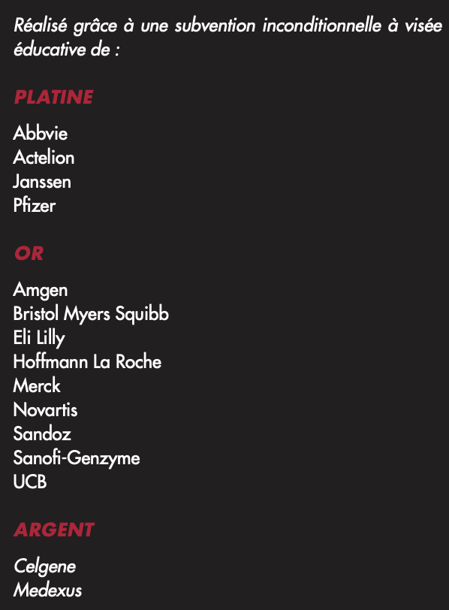
Recommandations en lien avec conflits d’intérêt?

Slide 67
18 - Cause I’m B-N-P, I’m dynamite!
BNP
Indication(s) à éviter | Patient asymptomatique ou à faible risque
Contexte | Utilisé dans le diagnostic/suivi de l’insuffisance cardiaque Utilisé par l’INESSS dans l’algorithme pour demander une échographie cardiaque
Sensibilité/Spécificité | 90%/76% pour seuil < 100 62%/93% pour seuil > 400 | Substitut hasardeux? | NIL
Marge d’erreur | +/- 21-30% | Coût | 25-30$
Alternative | À considérer dans l’ensembles des tests pour insuffisance cardiaque (i.e. ne pas éliminer une insuffisance cardiaque uniquement sur un BNP chez patient à haute probabilité) Réserver le BNP en suivi en thérapie

Slide 68
Vignette du patient de 85 ans, MCAS avec ATCD d’insuffisance cardiaque, HTA qui se présente pour dyspnée/DPN/OTP et œdème MI
Seuil à 400

Slide 69
19 - Folique que je le demande ?
Acide folique
Indication(s) à éviter | Dépistage/patients asymptomatiques
Contexte | Farine = enrichi en acide folique Souvent demandé pour rien Analyse qui n’est plus permise au BC… Folate érythrocytaire serait mieux
Sensibilité/Spécificité | Faible | Substitut hasardeux?
Marge d’erreur | 21-30% | Coût | 6,70$
Alternative | À réserver chez patients avec macrocytose ou malabsorption importante Vs traiter d’emblée (ex : methotrexate)? Si déficit réel, l’effet devrait se voir rapidement sur FSC (en 10-14 jours)

Slide 70
Exemple de l’acide folique Données du CHU de Québec (2012-2013)
HEJ
CHUL
Tiré présentation de Sébastien Thériault MD : Pertinence et utilisation tests de laboratoire 27 avril 2018
Notes:
Données du CHU de Québec (2012-2013)
< 0.5 % des tests montrent une déficience
Supplémentation dans l’alimentation

Slide 71
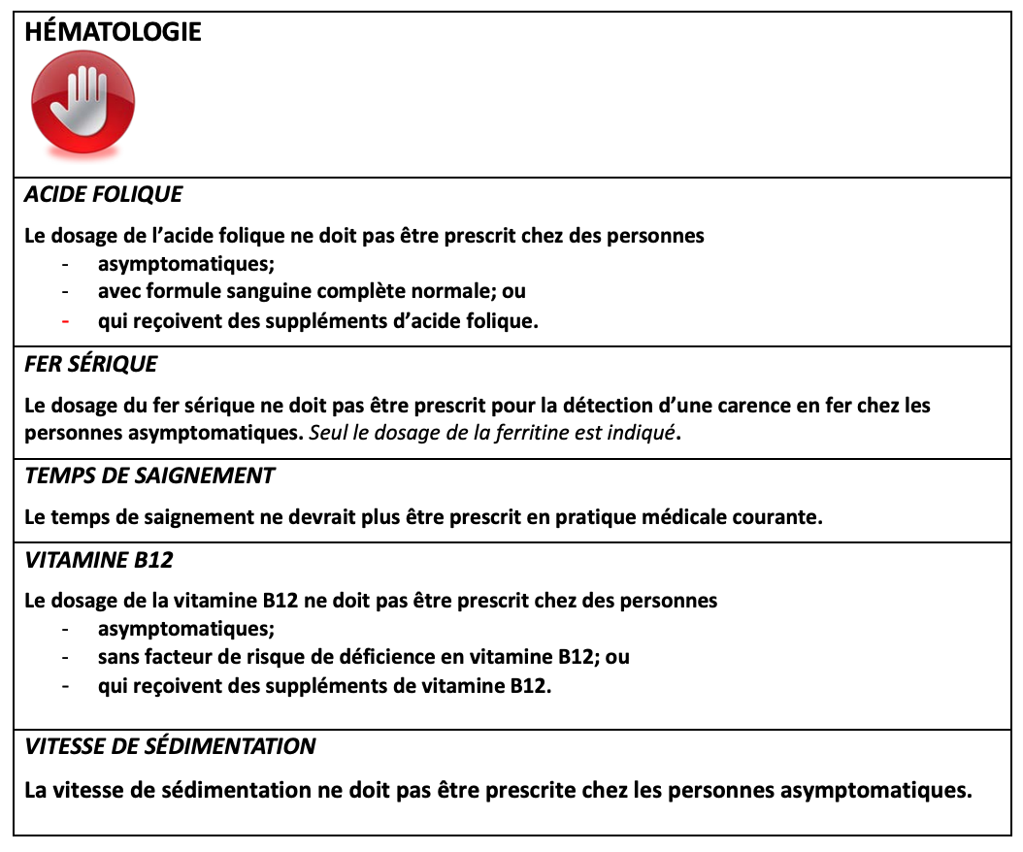
Institut national d’excellence en santé et en services sociaux (INESSS). Usage judicieux de 14 analyses biomédicales. Rapport rédigé par Faiza
Boughrassa et Alicia Framarin avec la collaboration du Comité d’experts sur la pertinence-OPTILAB. Montréal, Québec : INESSS; 2014. 33p.
Notes:
Premier arrêt

Slide 72
Intervention au CHU de Québec (2015)
APRÈS
185 tests
AVANT
85 000 tests
Sur 383 tests entre 2016 et 2018 (avec justification), seulement 7 patients déficients
Tiré présentation de Sébastien Thériault MD : Pertinence et utilisation tests de laboratoire 27 avril 2018
Notes:
Ajout d’un formulaire
Passé de 85 000 tests / année à 195 tests / année

Slide 73
20- Spécificité du contexte/cas

Slide 74
L’importance de la probabilité pré-test
Ce qui impacte la probabilité pré-test :
Le contexte clinique
Les facteurs de risque
La présentation clinique (signes et symptômes)
Prenons l’exemple de l’embolie pulmonaire :
https://calculator.testingwisely.com/

Slide 75
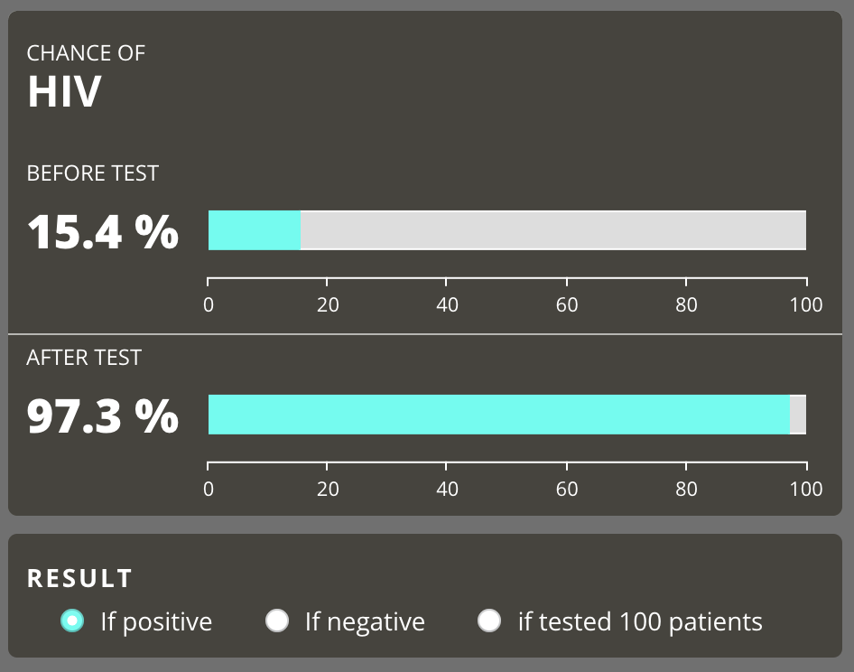
Piège potentiel du dépistage universel
Population générale
HARSAH avec relation non-protégée

Slide 76
21- Vigilance aux substituts hasardeux

Slide 77
Association ≠ Causalité

Slide 78
Résultat intermédiaire
Définition = substitut pour un issu clinique
Avantages
Facile à mesurer/rechercher
Peut répondre plus rapidement
Inconvénients
Corrélation avec issue clinique n’est pas toujours présente
Surmédicalisation de l’état de pré-maladie
Limité par une compréhension partielle de la pathogénèse d’une maladie
Agir sur un résultat intermédiaire peut avoir des conséquences imprévues

Slide 79
Exemple de résultat intermédiaire en médecine qui sont imparfaits
HbA1C
LDL
Vitamine D sérique
TA
Hb
Sulfonylurées et DPP4 diminuent HbA1C n’ont pas d’impact sur complication du diabète
Fibrates, Ezetimibe qui diminuent les LDL mais n’ont pas d’impact sur le risque d’infarctus ou d’AVC
Supplémentation en Vitamine D augmente le niveau sérique de vitamine D mais ne diminuent pas le risque de fracture
Beta-bloqueurs diminuent la TA mais ne diminue pas le risque d’AVC
Transfusion de culots sanguins augmente l’Hb/Hct mais n’améliore pas la mortalité/les symptômes de l’anémie chez les patients aux soins intensifs

Slide 80
22- Imprécision associée au test a.k.a la variabilité biologique

Slide 81
Imprécision associée au test
Intervalle de confiance/marge d’erreur autour d’un résultat de laboratoire
Principalement du à la variabilité biologique
Variabilité rapide… dans la même journée
Impossible à résoudre… mais important à connaître
Disponible : https://biologicalvariation.eu/ www.bmj.com/content/368/bmj.m149
Notes:
Variabilité biologique Dépend de plusieurs facteurs
Température
Humeur
Environnement
État de santé
Stress
Diète
Activité physique

Slide 82
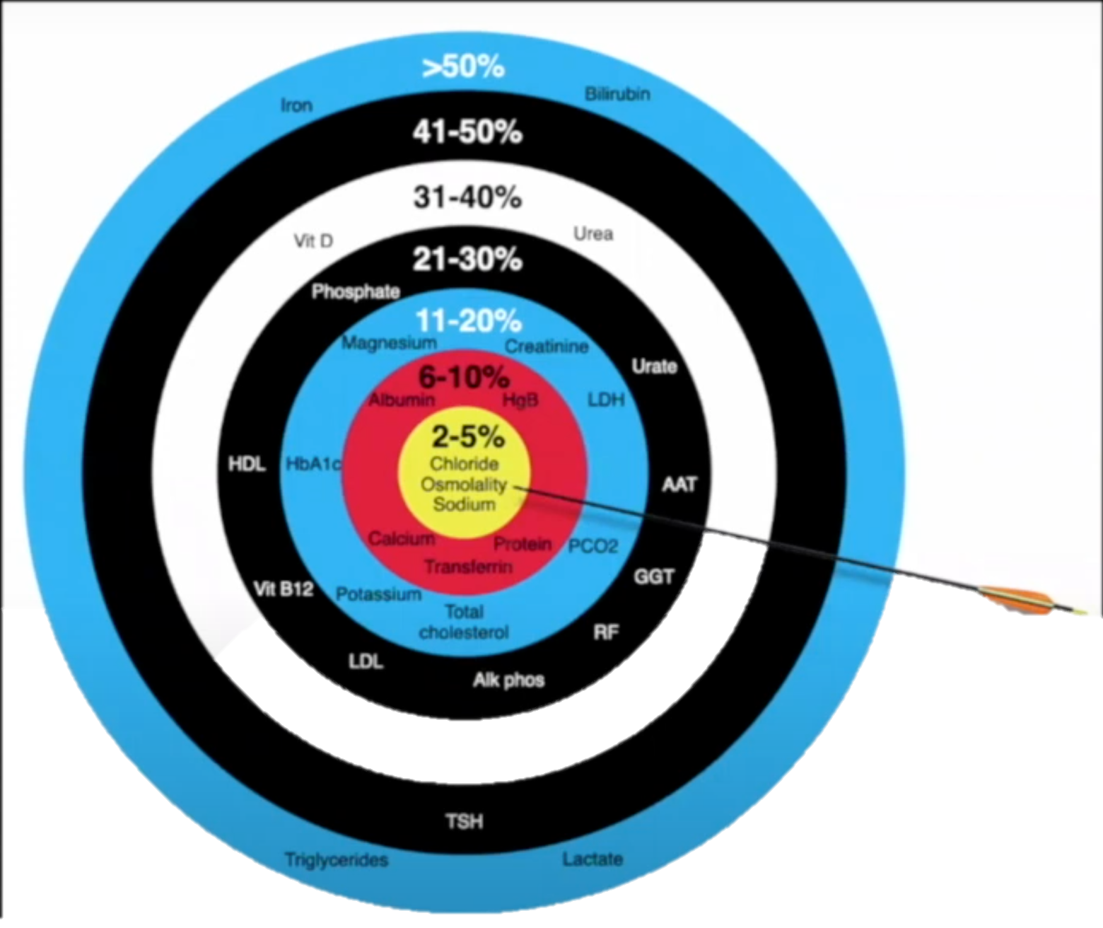
McCormack J P, Holmes D T. Your results may vary: the imprecision of medical measurements BMJ 2020; 368 :m149 doi:10.1136/bmj.m149

Slide 83
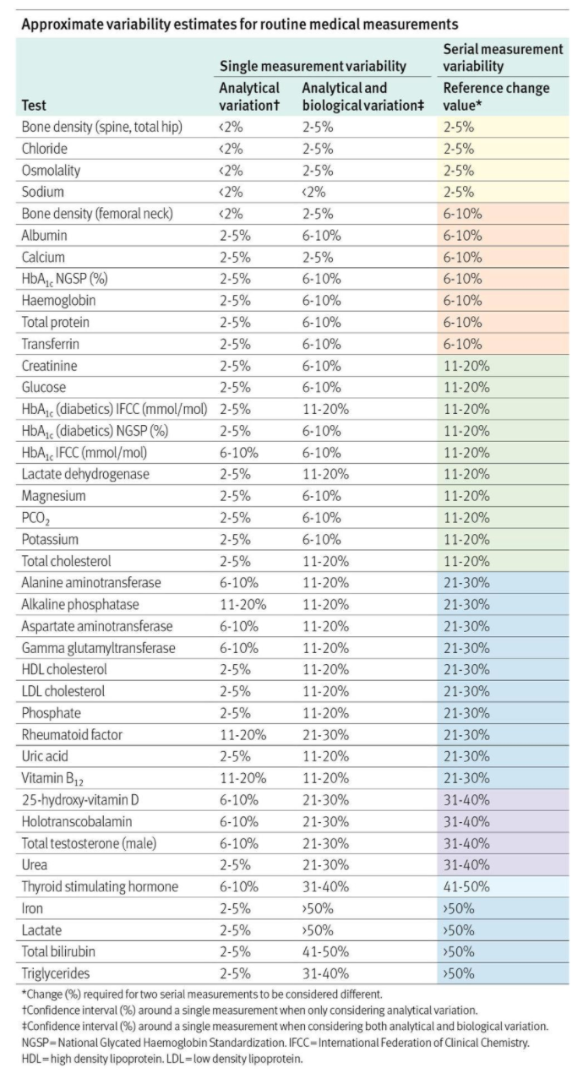
McCormack J P, Holmes D T. Your results may vary: the imprecision of medical measurements
BMJ 2020; 368 :m149 doi:10.1136/bmj.m149

Slide 84
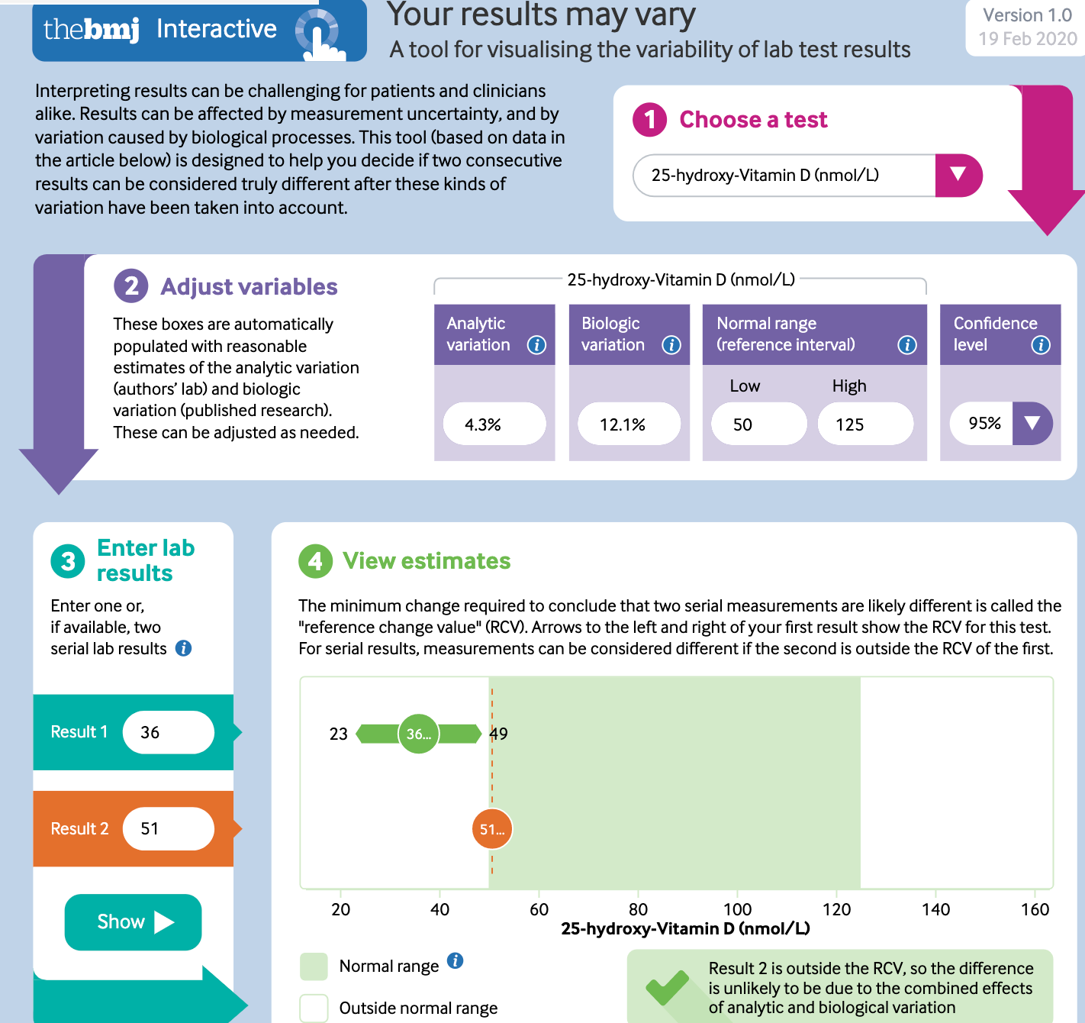
McCormack J P, Holmes D T. Your results may vary: the imprecision of medical measurements BMJ 2020; 368 :m149 doi:10.1136/bmj.m149

Slide 85
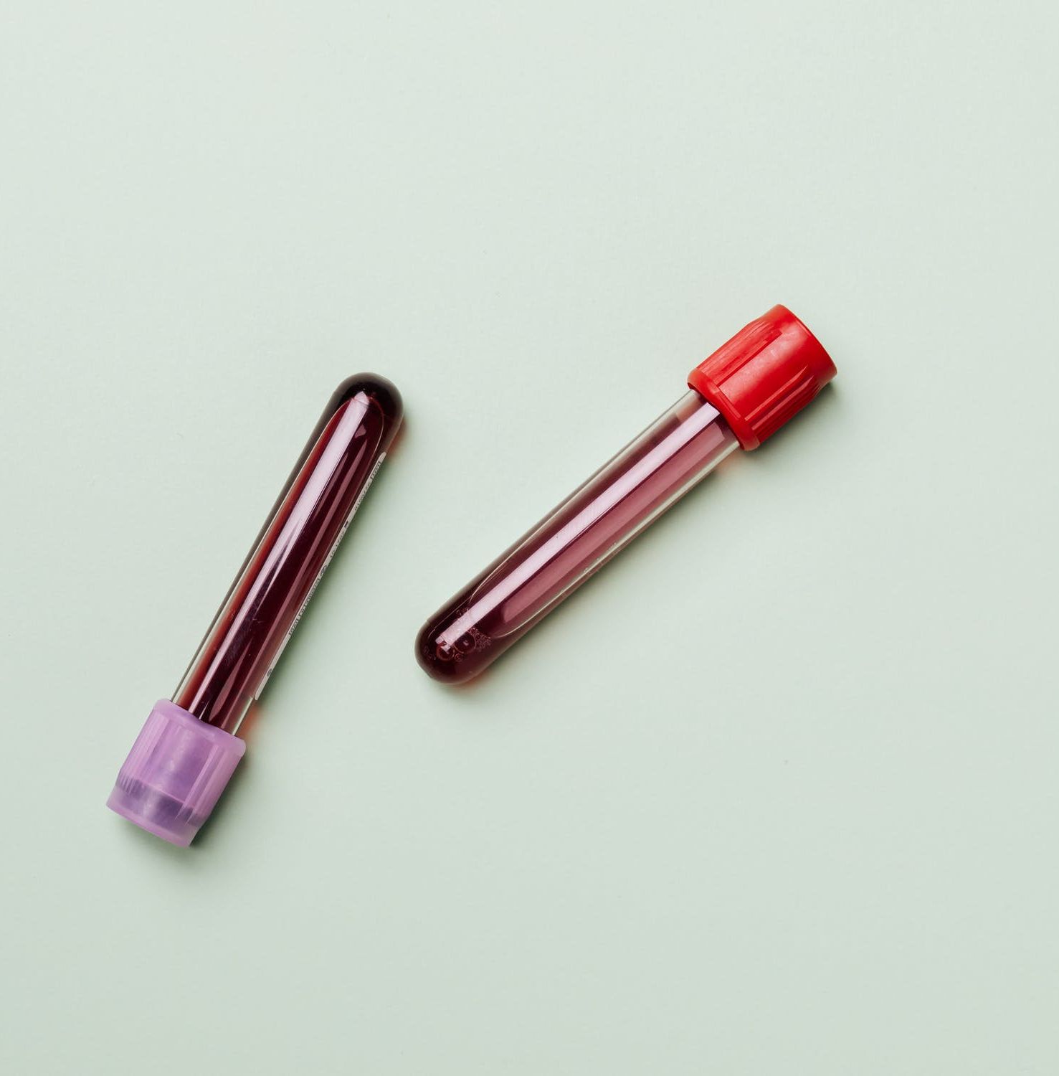
Adopter
des stratégies de communication afin de freiner la surutilisation
Notes:
Image obtenue libre de droits d’auteur de la banque d’image Pexels

Slide 86
Questions fondamentales
‘‘Le résultat va-t-il impacter ma conduite?’’
‘’Que vais-je faire si le résultat n’est pas celui attendu?’’
‘’Tant qu’à y être’’
‘’Juste au cas’’
Notes:
Dénote souvent une gestion de l’incertitude du clinicien
Peur de poursuite?
Pratique surchargée?

Slide 87
Notes:
Outil de Choisir avec soin Canada pour engager des discussions entre patients et professionnels
Quatre questions générales qui résument comment les patients peuvent s’assurer que les soins qu’ils reçoivent sont appropriés.
Les médecins peuvent aussi se poser ces questions avant de proposer un test ou un traitement à un patient pour s’assurer que celui-ci est approprié.

Slide 88
Parle-t-ton équitablement des risques/bénéfices?
Zikmund-Fisher BJ, Couper MP, Singer E, et al. Deficits and Variations in Patients’ Experience with Making 9 Common Medical Decisions: The DECISIONS Survey. Medical Decision Making. 2010;30(5_suppl):85-95. doi:10.1177/0272989X10380466.
Notes:
Les données montrent qu’on ne parle pas équitablement des pour / contre d’une intervention
D’autres données non illustrées sur la diapositive montrent qu’il y a souvent discordance entre ce que les patient.e.s veulent et ce que les médecins pensent que leurs patient.e.s veulent

Slide 89
La prise de décision partagée
Reconnaître qu’il y a une décision à prendre
N’a pas à être fait pour chaque test / traitement
Discuter des risques et des bénéfices
Utiliser des nombres naturels
Utiliser les mêmes dénominateurs pour risques et bénéfices
Partager l’information en risque absolu
Elwyn G, Frosch D, Thomson R, et al. Shared decision making: a model for clinical practice. J Gen Intern Med. 2012;27(10):1361-1367. doi:10.1007/s11606-012-2077-6

Slide 90
La prise de décision partagée
Processus qui prend en moyenne 2,5 minutes
Choisir le bon moment ; il y a rarement une urgence pour prendre une décision, surtout pour les tests de dépistage
Nombre grandissant d’outils disponibles pour y parvenir
Investissement de temps?
Elwyn G, Frosch D, Thomson R, et al. Shared decision making: a model for clinical practice. J Gen Intern Med. 2012;27(10):1361-1367. doi:10.1007/s11606-012-2077-6

Slide 91
Résumé des concepts clés en investigation pertinente
Rôle crucial de la prévalence/probabilité pré-test sur la performance d’un test
Chaque test n’est pas bon dans toutes les situations
Redoubler de prudence chez vos patients asymptomatiques
Considérez la marge d’erreur de votre test avant d’agir dessus
Gare aux résultats intermédiaires. Ce sont souvent des substituts trompeurs.
Demandez vous :
Est-ce que le test va changer ma conduite?
Qu’est-ce que je fais si le résultat est anormal?
Discutez avec vos patient.e.s…

Slide 92
Période de questions

Slide 93
Liste autres tests
Urée
ANA
HLA B27

Slide 94
Nom du test
Indication(s) à éviter
Contexte
Sensibilité/Spécificité |  | Substitut hasardeux?
Variabilité biologique |  | Coût
Alternative

Slide 95
Pour en savoir plus…
Horaire des séances « Choisir avec soin » au FMF 2023
Liste de ressources
Sites web de Choisir avec soin Québec et de Choisir avec soin Canada

Slide 96
Diapositive de fin
Merci !
Veuillez remplir l’évaluation de la séance dès maintenant !
#monfmf
FamilyMedicineForum
FamilyMedForum
FamilyMedForum

